Slide 1
数字电路 第九章 组合逻辑电路
姜旭升
信息学院电子工程系

Slide 2
组合逻辑电路的定义和特点
组合逻辑电路任一时刻的输出仅仅取决于该时刻的输入，而与过去的输入无关。

Slide 3
组合电路的一般分析方法
根据逻辑电路图,写出输出逻辑函数式；
根据逻辑表达式,列出真值表；
由真值表或表达式分析电路功能。

Slide 4
例9.1分析以下电路功能
&
P2
A | B | F
0 | 0 | 0
0 | 1 | 1
1 | 0 | 1
1 | 1 | 0
A
&
P1
&
F
B
&
P3
异或运算
01
10

Slide 5
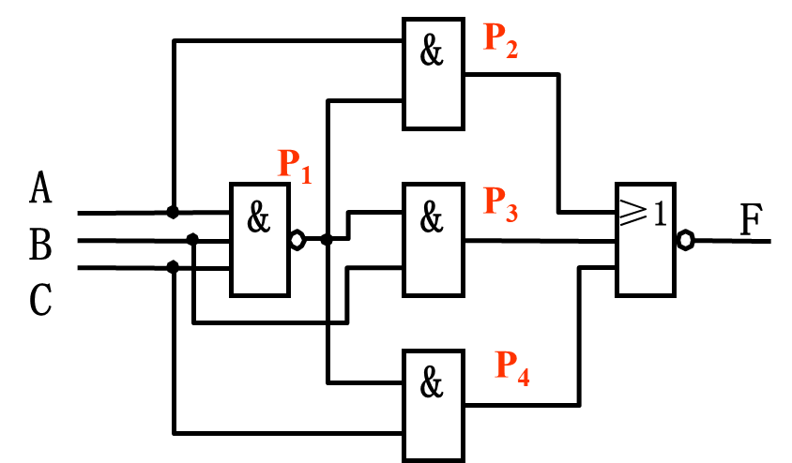
分析下图所示逻辑电路功能
A B C F
0 0 0 1
0 0 1 0
0 1 0 0
0 1 1 0
0 0 0
1 0 1 0
1 0 0
1 1 1 1
F=P₂+P₃+P₄
=(A+B+C)·ABC
P₂=A·P₁
=ABC+ABC
P₃=B·P₁
P₄=C·P₁
P₁=ABC
逻辑功能: 一致电路

Slide 6
组合电路的一般设计方法
由实际逻辑问题列出真值表;
由真值表写出逻辑表达式;
化简、变换输出逻辑表达式；
画出逻辑图。

Slide 7
逻辑设计过程图

Slide 8
表决器
例1．在举重比赛中，有3名裁判，其中1名为主裁判。当有两名以上裁判（其中必须有1名主裁判）认为运动员举杠铃合格，就按动电钮，可发出成绩有效的信号。请设计该组合逻辑电路。
分析输入输出：设A，B，C为三名裁判，A是主裁判。A=1表示A认为合格，A=0表示A认为不合格，其余类推。成绩是否有效作为输出Y，Y=1表明成绩有效，Y=0表明成绩无效。

Slide 9
列真值表
列出真值表。真值表其实表明了输入逻辑量的所有组合态，以及针对每一种输入组合的输出值。
ABC | Y
000 | 0
001 | 0
010 | 0
011 | 0
100 | 0
101 | 1
110 | 1
111 | 1

Slide 10
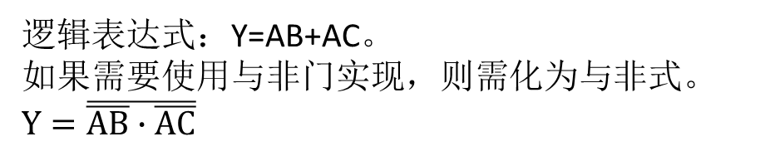
写出逻辑函数式并化简
ABC | Y
000 | 0
001 | 0
010 | 0
011 | 0
100 | 0
101 | 1
110 | 1
111 | 1
逻辑表达式：Y=AB+AC。
如果需要使用与非门实现，则需化为与非式。
$$Y=\overline{\overline{AB}∙\overline{AC}}$$

Slide 11
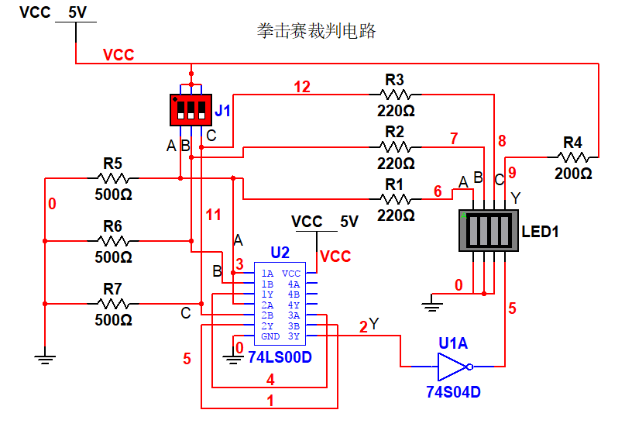
画出逻辑电路图
使用74LS00实现电路图（Multisim仿真图）
Notes:
2015-10-9,2016-10-13,3-3,3-8，2018-11-16

Slide 12
例2：1位全加器设计
要求设计一个一位全加器，输入有两个本位，一个进位。输出有一个本位，一个进位。
序号 | CAB | YX=C+A+B
0 | 000 | 00
1 | 001 | 01
2 | 010 | 01
3 | 011 | 10
4 | 100 | 01
5 | 101 | 10
6 | 110 | 10
7 | 111 | 11
解：列出真值表。设：
A，B本位，C进位；
X本位，Y进位
Notes:
2019-11-4

Slide 13
求解逻辑表达式
画出卡诺图如下。

Slide 14
写出逻辑式
写出逻辑表达式：
X=C’A’B+C’AB’+CA’B’+ABC=C’(A’B+AB’)+C(A’B’+AB)=C’(A⊕B)+C(A⊕B)’=A⊕B⊕C
Y=CA’B+CAB’+AB=C(A⊕B)+AB=((C(A⊕B))’(AB)’)’
注意，由于有两个输出，在设计逻辑函数时，应该尽可能地使两个输出表达式含有共有运算，这样在设计电路时，就可以引用公用元件的输出以节省元件开销。

Slide 15
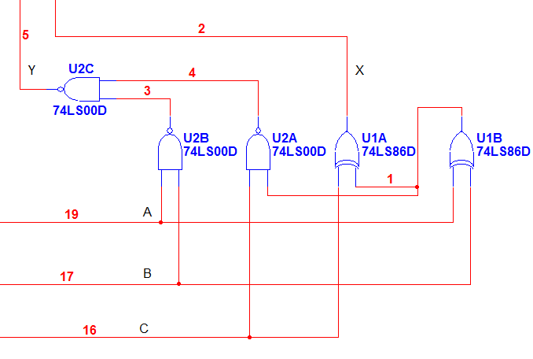
逻辑电路图

Slide 16
9.2 MSI构成的组合逻辑电路
本节将介绍几种常用的中规模集成电路(MSI),这些中规模集成电路分别具有特定的逻辑功能,称为功能模块,用功能模块设计组合逻辑电路,具有许多优点。
Notes:
2017-11-13[8-15(1,3,5),8-16(3),8-17(1)]，11-14

Slide 17
编码器
将一组电平信号编制为二进制的序列。
二进制编码器
BCD码编码器

Slide 18
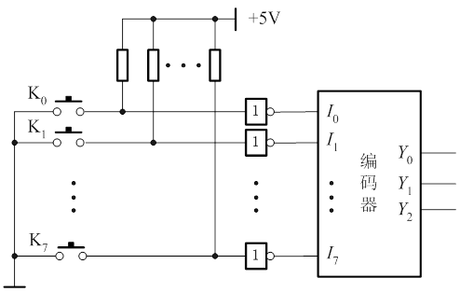
编码器示例
编码器（Encoder）的功能就是将这8个键编成三位二进制代码。
普通编码器只允许在任何一个时刻，只有一个键被按下。
而优先编码器则允许多个键被按下，然后输出按优先级确定的那个键的代码。

Slide 19
四线互斥普通编码器
输入: X0 、X1、X2 、X3（设高电平为有效电平）；输出：A1、A0
编码表
x₀
输入 A₁ A₀
X₀ 0 0
X₁ 0 1
X₂ 1 0
X₃ 1 1
x₁
A₀
x₂
A₁
x₃

Slide 20
真值表与卡诺图
X3 | 0 | 0 | 0 | 0 | 0 | 0 | 0 | 0 | 1 | 1 | 1 | 1 | 1 | 1 | 1 | 1
X2 | 0 | 0 | 0 | 0 | 1 | 1 | 1 | 1 | 0 | 0 | 0 | 0 | 1 | 1 | 1 | 1
X1 | 0 | 0 | 1 | 1 | 0 | 0 | 1 | 1 | 0 | 0 | 1 | 1 | 0 | 0 | 1 | 1
X0 | 0 | 1 | 0 | 1 | 0 | 1 | 0 | 1 | 0 | 1 | 0 | 1 | 0 | 1 | 0 | 1
A1 | × | 0 | 0 | × | 1 | × | × | × | 1 | × | × | × | × | × | × | ×
A0 | × | 0 | 1 | × | 0 | × | × | × | 1 | × | × | × | × | × | × | ×
X₁X₀
X₁X₀
X₃X₂
00
01
11
10
X₃X₂
00
01
11
10
00
×
0
×
0
00
×
0
×
1
01
1
×
×
×
A₁=X₂+X₃
01
0
×
×
×
A₀=X₁+X₃
11
×
×
×
×
11
×
×
×
×
10
1
×
×
×
10
1
×
×
×

Slide 21
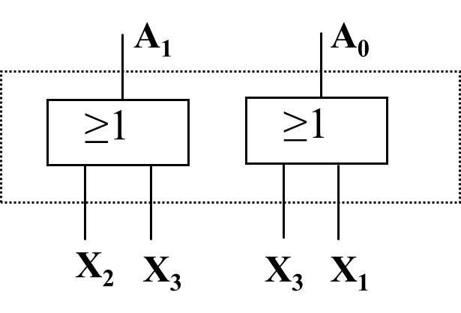
4线—2线编码器电路图
编码器在任何时候只允许有一个输入信号有效；
电路无X0输入端；
电路无输入时,编码器的输出与X0编码等效。
A₁=X₂+X₃
A₀=X₁+X₃

Slide 22
四线-二线优先编码器
使用输出“使能”(Enable)端区分是否有输入的情况；
假设输入信号优先级的次序为:X3,X2,X1,X0.
X3 | X2 | X1 | X0 | A1 | A0 | EO
0 | 0 | 0 | 0 | 0 | 0 | 1
0 | 0 | 0 | 1 | 0 | 0 | 0
0 | 0 | 1 | × | 0 | 1 | 0
0 | 1 | × | × | 1 | 0 | 0
1 | × | × | × | 1 | 1 | 0

Slide 23
卡诺图
X3X2
X1X0
00
01
11
10
X3 | X2 | X1 | X0 | A1 | A0 | EO
0 | 0 | 0 | 0 | 0 | 0 | 1
0 | 0 | 0 | 1 | 0 | 0 | 0
0 | 0 | 1 | × | 0 | 1 | 0
0 | 1 | × | × | 1 | 0 | 0
1 | × | × | × | 1 | 1 | 0
00
0 | 0 | 1 | 1
0 | 0 | 1 | 1
1 | 0 | 1 | 1
1 | 0 | 1 | 1
01
11
10
A₀=X₃+X₁X₂’
X3X2
X1X0
00
01
11
10
00
0 | 1 | 1 | 1
0 | 1 | 1 | 1
0 | 1 | 1 | 1
0 | 1 | 1 | 1
01
11
10
A₁=X₃+X₂
Notes:
01XX时，A1=1的意思是，x3x2=01就是A1=1

Slide 24
编码器逻辑图
$EO=$ $\overline{X_{3}}$ $\overline{X_{2}}$ $\overline{X_{1}}$ $\overline{X_{0}}=\overline{X_{3}+X_{2}+X_{1}+X_{0}}$
X₂
&
≥1
A₀
X₁
X₃
X₂
≥1
A₁
≥1
EO
X₀

Slide 25
二－十进制编码器
输入: I0 ,I1 ,I2 … …I9,表示十个要求编码的信号；
输出: BCD码；
电路有十根输入线,四根输出线,常称为10线—4线编码器。

Slide 26
通用编码器集成电路
10线—4线优先编码器；
74147为10线—4线优先编码器, 输入为低电平有效, 输出为8421BCD反码, HPRI是最高位优先编码器的说明。
HPRI/BCD
I₁
1
I₂
2
Y₀
I₃
1
3
2
Y₁
4
5
4
Y₂
6
8
Y₃
7
8
I₉
9
74147

Slide 27
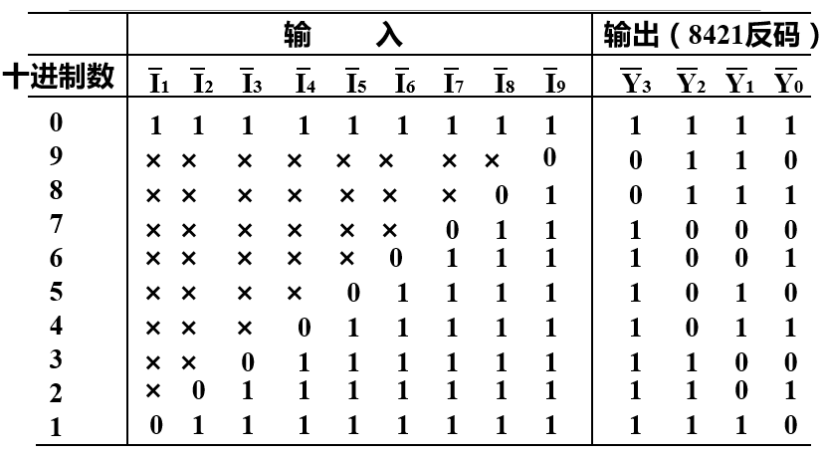
74147真值表

Slide 28
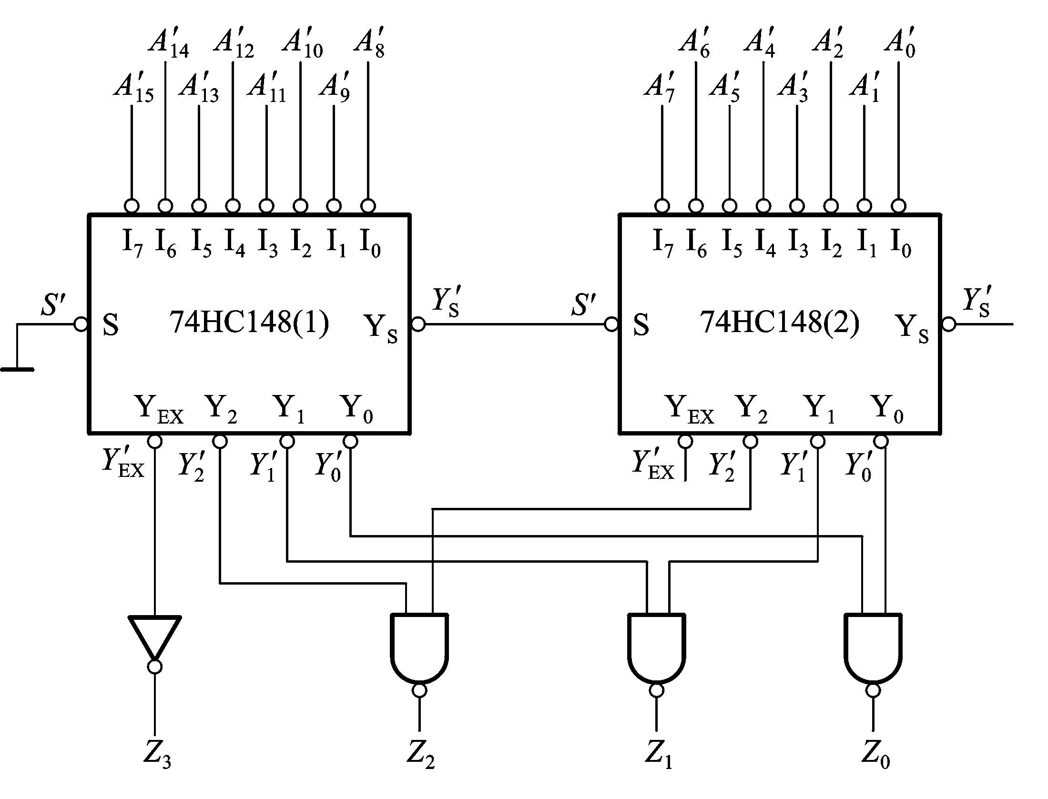
8线-3线优先编码器
74148真值表
状态
1
1
不选通
0
1
选通，但无输入
1
0
选通，且有输入
0
0
不可能出现

Slide 29
选通S’,Y_{s}’与Y_{EX}’
S’=0,编码器选通控制有效，输出编码有效；
选通输出Y_{s}’=0：本片选通且无输入；
扩展输出Y_{EX}’=0：本片选通且有输入。
Notes:
Ys: if there is no I in {I0,I1,…,I7} is 1 and the chip is enabled,then Ys=1; else Ys=0

Slide 30
编码器扩展
例3-9：用两片8线-3线优先级编码器74LS148组成16线-4线优先编码器。
解：进行问题分解。按编码器的最高位输出将输入分为低八线与高八线。各用一个8-3译码器。低八线最高位编码输出原码为0，高八线最高位编码输出原码为1。高八线有输入时，禁止低八线编码。

Slide 31
16-4编码器连接示意图
Y₃’Y₂’Y₁’Y₀’=0XXX
Y₃’Y₂’Y₁’Y₀’=1XXX

Slide 32
16-4优先编码器真值表
线序 | 高位片 Y₂₂’Y₂₁’Y₂₀’ | 低位片 Y₁₂’Y₁₁’Y₁₀’ | 输出反码 Y₃’Y₂’Y₁’Y₀’
15 | 000 | 111 | 0000
14 | 001 | 111 | 0001
13 | 010 | 111 | 0010
12 | 011 | 111 | 0011
11 | 100 | 111 | 0100
10 | 101 | 111 | 0101
9 | 110 | 111 | 0110
8 | 111 | 111 | 0111
7 | 111 | 000 | 1000
6 | 111 | 001 | 1001
5 | 111 | 010 | 1010
4 | 111 | 011 | 1011
3 | 111 | 100 | 1100
2 | 111 | 101 | 1101
1 | 111 | 110 | 1110
0 | 111 | 111 | 1111
高位片选通工作
低位片不选通
高位片编码区
Y₃’=Y’_{EX2}=0
高位片选通无输入
低位片选通有输入
低位片编码区
Y₃’=Y’_{EX2}=1

Slide 33
16-4编码器逻辑表达式
Y₀=Y₁₀+Y₂₀ --> Y₀’=Y₁₀’Y₂₀’, Y₀=(Y₁₀’Y₂₀’)’
Y₁=Y₁₁+Y₂₁ --> Y₁’=Y₁₁’Y₂₁’, Y₁=(Y₁₁’Y₂₁’)’
Y₂=Y₁₂+Y₂₂ --> Y₂’=Y₁₂’Y₂₂’, Y₂=(Y₁₂’Y₂₂’)’
Y₃’=Y_{EX2}’, Y₃=(Y_{EX2}’)’。
在应用74148时，单片或高位片编码器的选通端应该接低电平（地）。

Slide 34
16-4编码器逻辑图

Slide 35
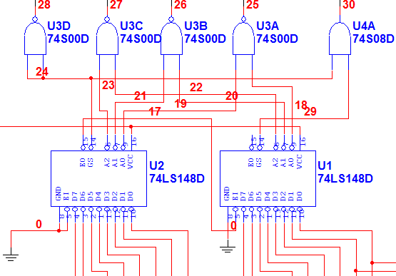
16-4编码器逻辑仿真图

Slide 36
*扩展程序y₃y₂y₁y₀
If Y_{2s}=0(高位片有输入)
Then Y₃=Y_{EX2}=1,Y_{i}=Y_{2i}
Else
Y₃=Y_{EX2}=0,Y_{i}=Y_{1i}
上式写成逻辑表达式：
Yi=Y_{2s}’Y_{2i}+Y_{2s}Y_{1i} ,i=0,1,2
Y₃=Y_{EX2}
Y_{2s}\Y_{2i}Y_{1i} | 00 | 01 | 11 | 10
0 | 0 | - | - | 1
1 | 0 | 1 | - | -
Y_{i}=Y_{1i}+Y_{2i}

Slide 37
32-5线编码器
00
01
10
11
A₄A₃：片编码

Slide 38
9.2.3 译码器
译码是编码的逆过程，作用是将一组码转换为确定信息。
二进制译码器：
输入：二进制代码，有n个；
输出：2^{n} 个特定信息
Y₀
X₀
Y₁
二进制
译码器
X₁
…
…
X_{n-1}

Slide 39
2线– 4线译码器电路
B A Y₀ Y₁ Y₂ Y₃
0 0 1 0 0 0
0 1 0 1 0 0
0 0 0 1 0
1 1 0 0 0 1
.
1
.
A
&
Y₀
.
1
.
B
&
Y₁
&
Y₀=BA=m₀
.
Y₂
Y₁=BA=m₁
&
Y₂=BA=m₂
Y₃
Y₃=BA=m₃

Slide 40
低电平输出有效的2线– 4线译码器电路
B A Y₀ Y₁ Y₂ Y₃
0 0 0 1 1 1
0 1 1 0 1 1
0 1 1 0 1
1 1 1 1 1 0
.
1
.
LSB
A
&
Y₀
.
1
.
MSB
B
&
Y₁
Y₀=BA=m₀
&
.
Y₂
Y₁=BA=m₁
&
Y₂=BA=m₂
Y₃
Y₃=BA=m₃
Notes:
2017-11-15,9-2,9-3，2018-11-22

Slide 41
最小项译码器
高电平输出有效二进制译码器,其输出逻辑表达式为:Y_{i}=m_{i}；
低电平输出有效二进制译码器,其输出逻辑表达式为:Y_{i}’=m_{i}’

Slide 42
用译码器实现逻辑函数
原理: 二进制译码器能产生输入信号的全部最小项,而所有组合逻辑函数均可写成最小项之和的形式。
例 试用3线– 8线译码器和逻辑门实现下列函数F(X,Y,Z)=Σm（0，2，6）

Slide 43
高电平输出有效译码器
F(X,Y,Z)=m₀+m₂+m₆
0
1
2
3
4
5
6
7
高位
X
A
≥1
F（X，Y，Z）
Y
B
Z
C

Slide 44
低电平输出有效译码器
F(X,Y,Z)=m₀m₂m₆
0
1
2
3
4
5
6
7
高位
X
A
&
F（X，Y，Z）
Y
B
Z
C

Slide 45
译码器的使能控制输入端
利用使能输入控制端，既能使电路正常工作，也能使电路处于禁止工作状态；
利用使能输入控制端，能实现译码器容量扩展。

Slide 46
高电平使能信号
LSB
A
1
&
Y₀
MSB
B
1
电路满足：Y_{i}=m_{i} EN
&
Y₁
Y₀
&
A
Y₂
Y₁
B
Y₂
&
EN
Y₃
Y₃
EN
逻辑符号
逻辑图

Slide 47
片选信号
可以利用使能信号作为片选信号扩展译码器位数。
2-4线译码器扩展为3-8线
（1）
Y₀
Y₀
I₀
A
Y₁
Y₁
I₁
B
Y₂
Y₂
I₂
1
Y₃
EN
Y₃
（2）
Y₀
Y₄
A
Y₁
Y₅
B
Y₂
Y₆
EN
Y₃
Y₇

Slide 48
2线—4线译码器组 成4线--16线译码器
01
10
00
11
地址分片，I₃I₂：片地址

Slide 49
BCD译码器（4线-10线）
二－十进制译码器就是将10个BCD代码译成10个高低电平的输出信号，BCD码以外的伪码（1010-1111），输出均无低电平信号产生。74HC/LS42即为二－十进制的译码器，其内部逻辑图如图所示。二-十进制译码器也称为4-10线译码器。

Slide 50
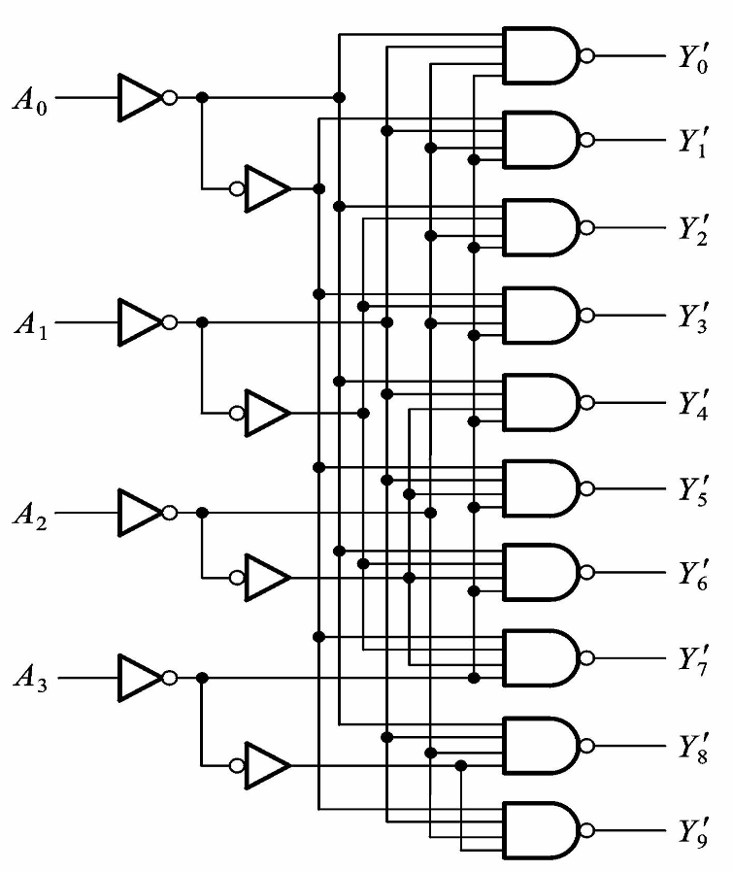
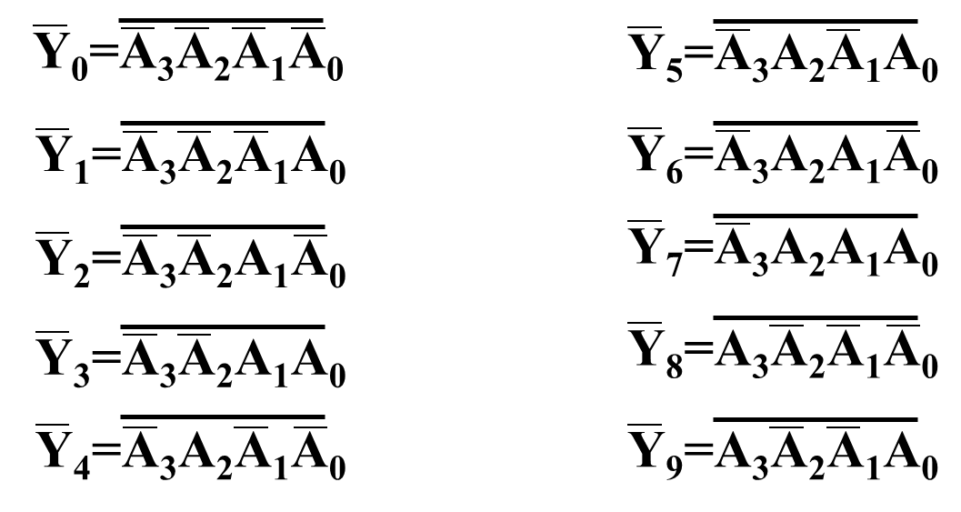
BCD码译码器

Slide 51
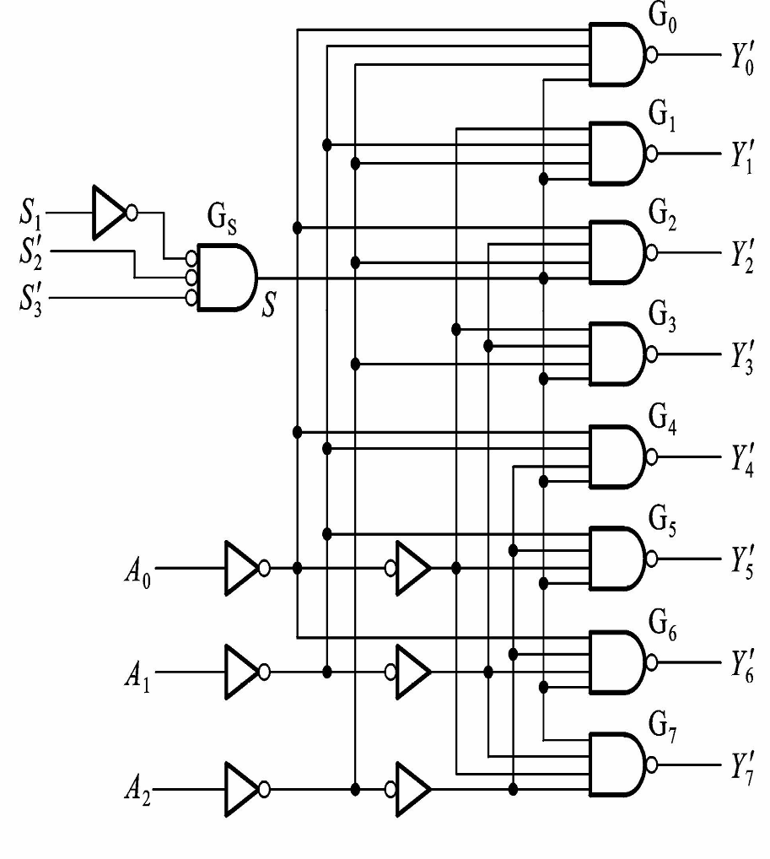
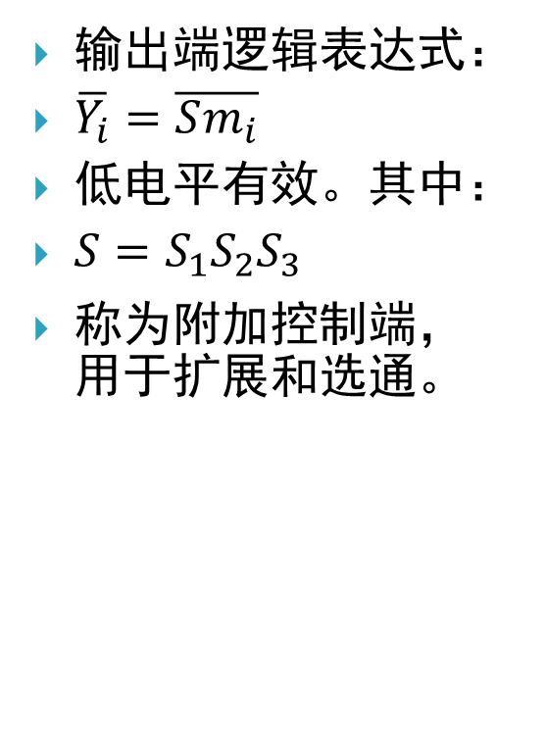
中规模集成译码器74138
m₀
S
输出端逻辑表达式：
$\overline{Y_{i}}=\overline{Sm_{i}}$
低电平有效。其中：
$S=S_{1}S_{2}S_{3}$
称为附加控制端，用于扩展和选通。

Slide 52
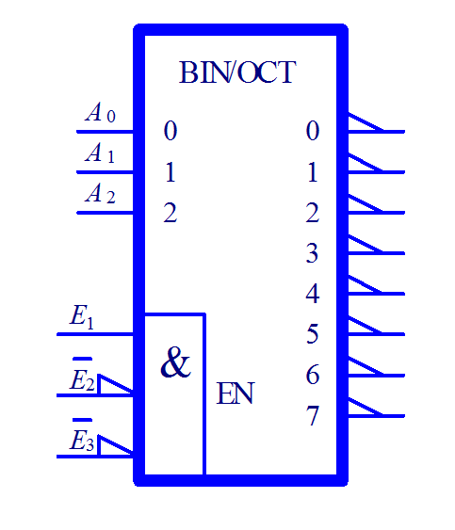
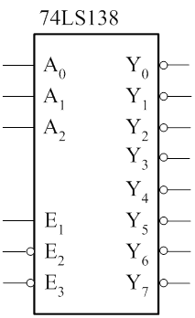
译码器国标符号与通用简化符号

Slide 53
译码器的扩展
例：试用两片3线－8线译码器74HC138组成4线－16线译码器，将输入的4位二进制代码D₃ D₂ D₁ D₀译成16个独立的低电平信号Z₀～ Z₁₅。
解：使用D₃作为片选信号。当D₃=1时，选通高8线译码器，禁闭低8线译码器。当D₃=0时，选通低8线译码器，禁闭高8线译码器。

Slide 54
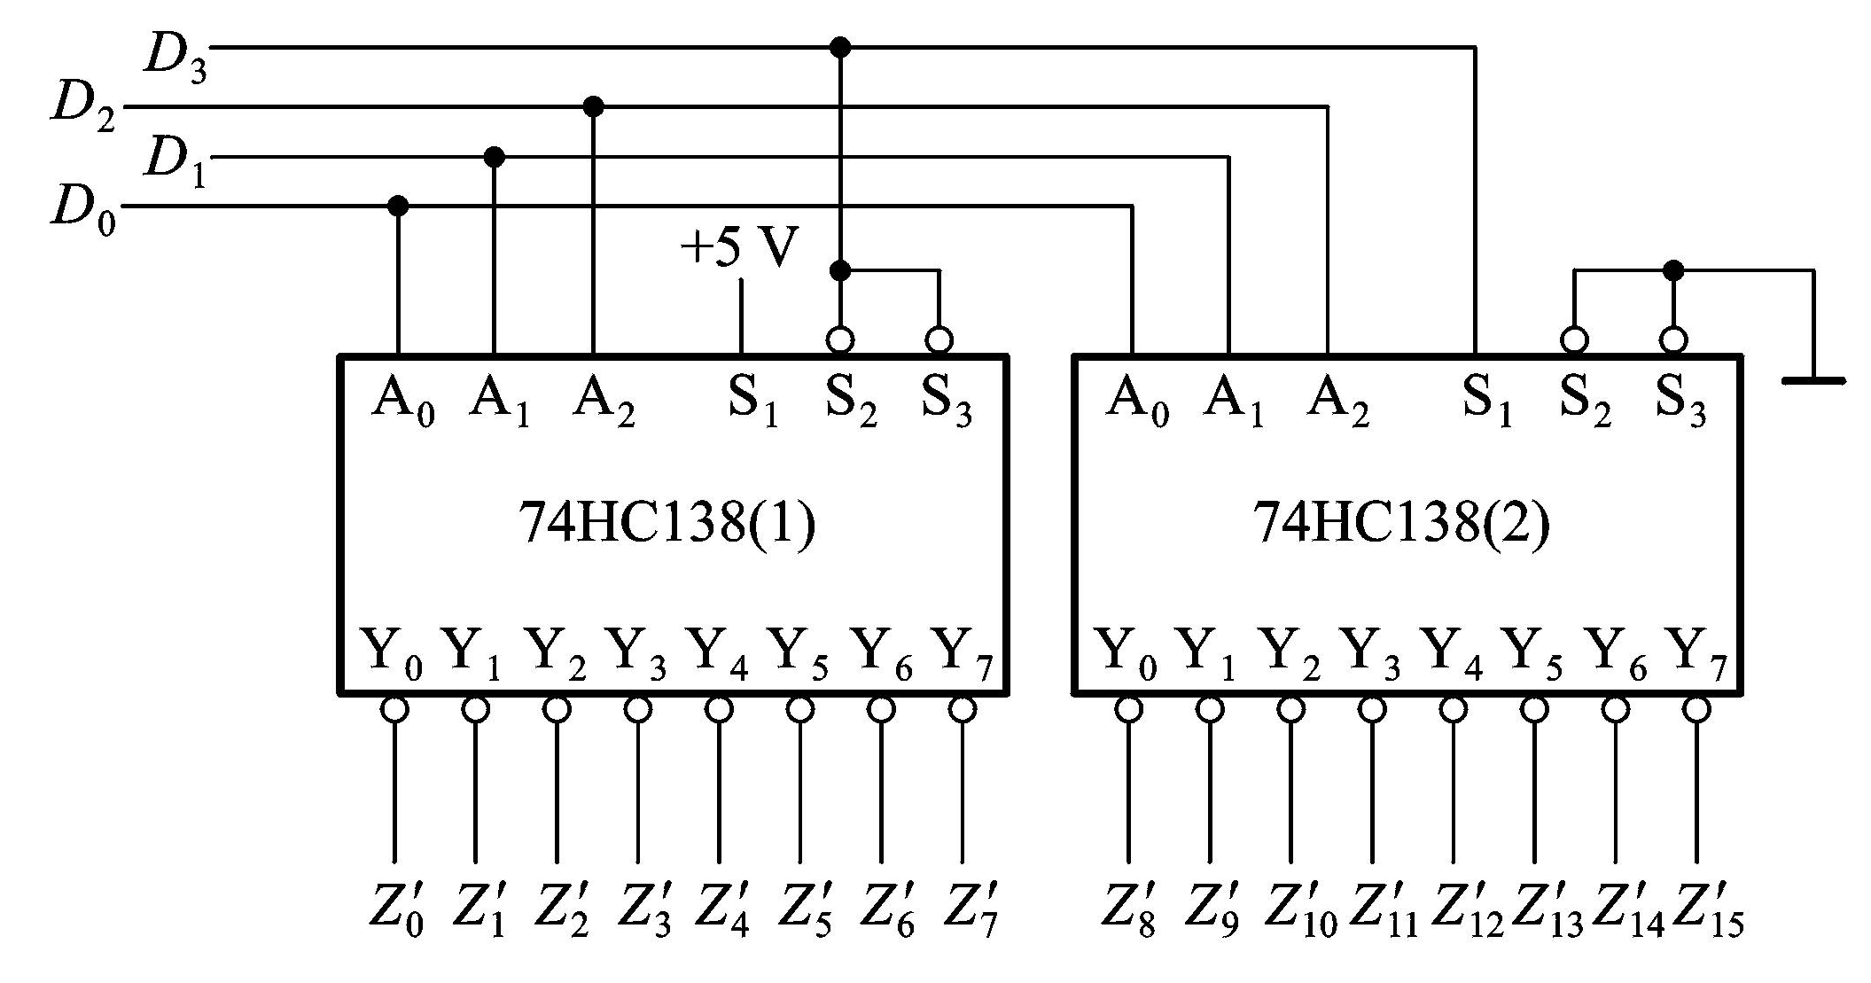
译码器扩展连接图
低8线译码器
高8线译码器
Notes:
2019-11-11,9-2,3,8,14

Slide 55
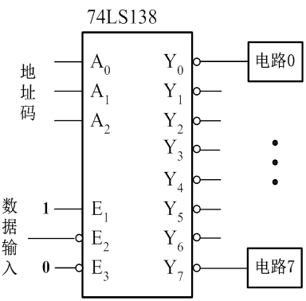
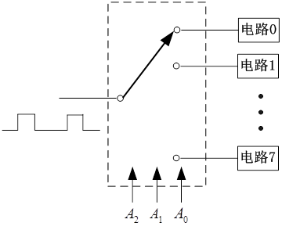


由74LS138译码器构成的数据分配器
$$\overline{Y_{i}}=\overline{Sm_{i}}$$
$$S=S_{1}S_{2}S_{3}$$

Slide 56
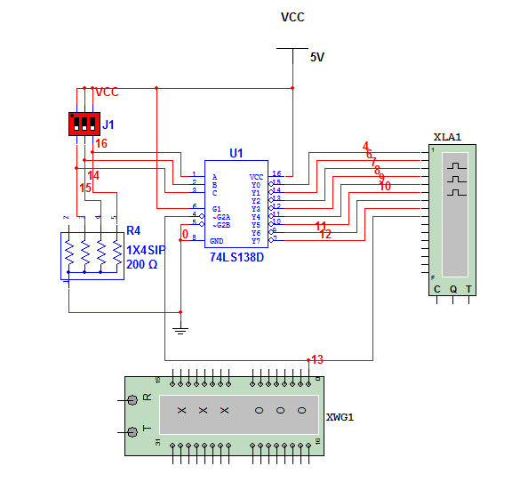
数据分配器仿真电路
输出通道选择
Notes:
2017-11-16:9.2,9.3,9.8

Slide 57
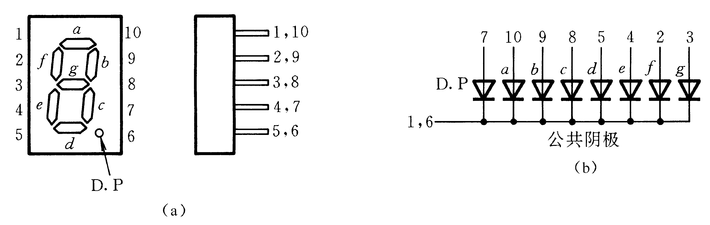
显示译码器
LED/LCD数码显示管
Common Cathode
Common Anode

Slide 58
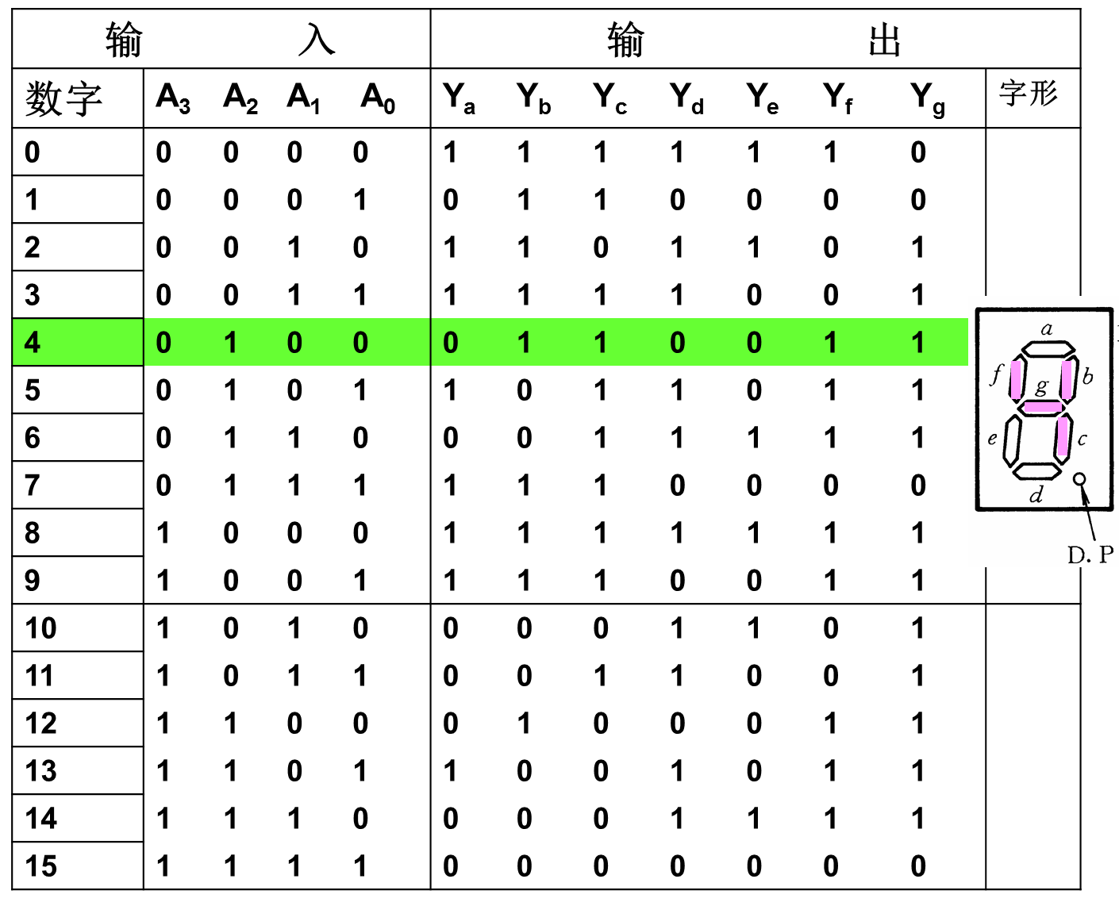
显示译码电路真值表
0
无显示

Slide 59
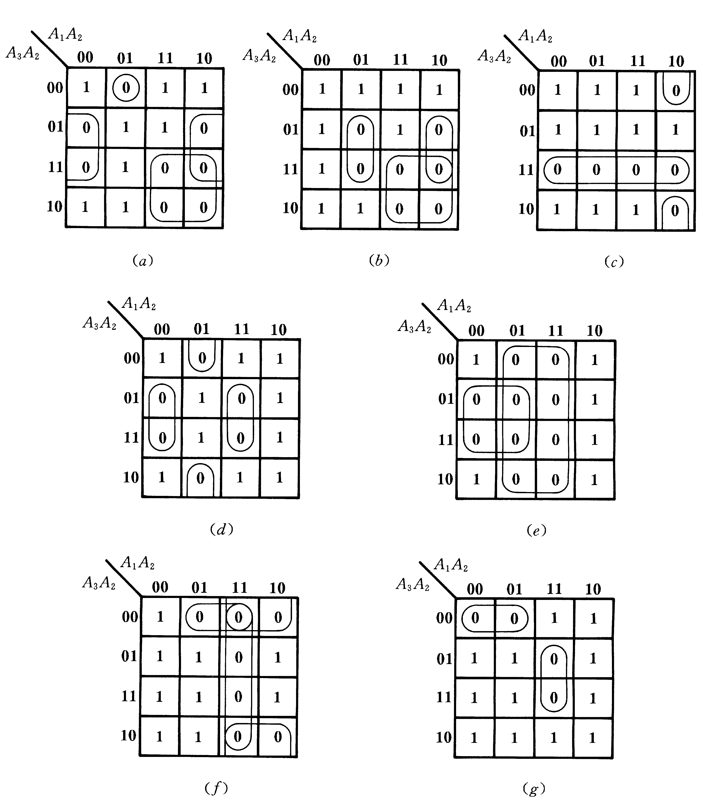
卡诺图

Slide 60
逻辑表达式

Slide 61
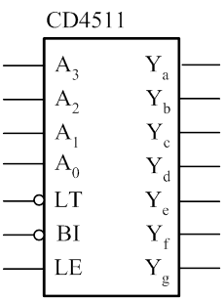
74HC4511显示译码器
a～g：译码输出，高电平有效
LT’：试灯信号输入；低电平时，不论A₀～A₃状态如何，a～g七段全亮。
BI’ 熄灭信号输入。BI’=0且LT’=1时，输出a～g均为低电平（全灭）；
LE：锁存。当LT’=BI’=1且LE=0时，即时显示。LE由0跳变到1，显示锁定。
灭0控制：通过使用BI输入，可以将某些位的0不予显示。

Slide 62
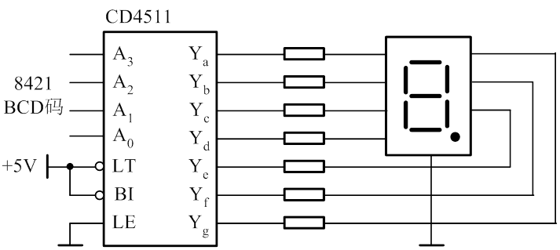
译码器电路

Slide 63

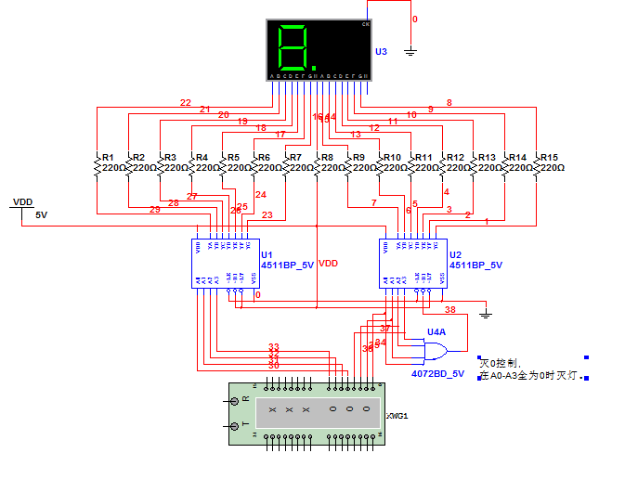
显示译码实验电路
字发生器循环图

Slide 64
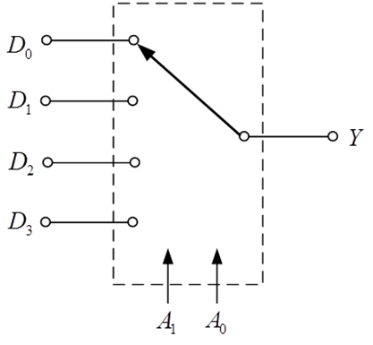
3.4.3 数据选择器
A1 | A2 | Y
0 | 0 | D0
0 | 1 | D1
1 | 0 | D2
1 | 1 | D3
逻辑表达式：
Y=m₀D₀+m₁D₁+m₂D₂+m₃D₃
=∑m_{i}D_{i}; i=0,1,2,…,n-1;
n选1数据选择器。
数据选择器，与数据分配器刚好相反。

Slide 65
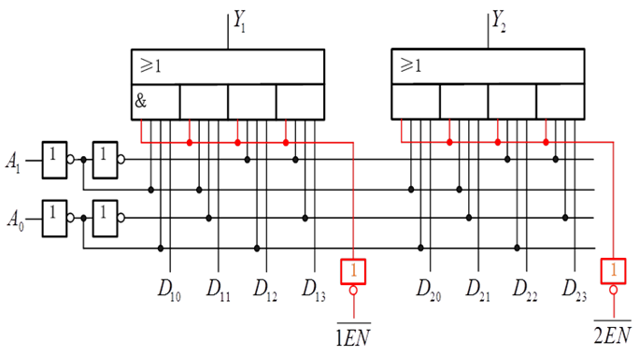
双4选1数据选择器逻辑图
逻辑表达式：
Y=（∑m_{i}D_{i}）EN’; i=0,1,2,…,n-1;

Slide 66
双四选一数据选择器逻辑符号
MUX
公共控制框：控制作用以“与”关联符号G表示，后面是0、1、 2、3的简写。
两个相同的单元框。其中ST为低电平有效，用EN说明它的使能作用。
由于这个EN后面无数字，所以对本单元全部输入端0~3均起作用。
A₀
0
1
0
3
｝
A₁
G
1ST
EN
1D₀
1D₁
1D₂
1D₃
0
1
2
3
1Y
2ST
2D₀
2D₁
2D₂
2D₃
2Y
74153

Slide 67
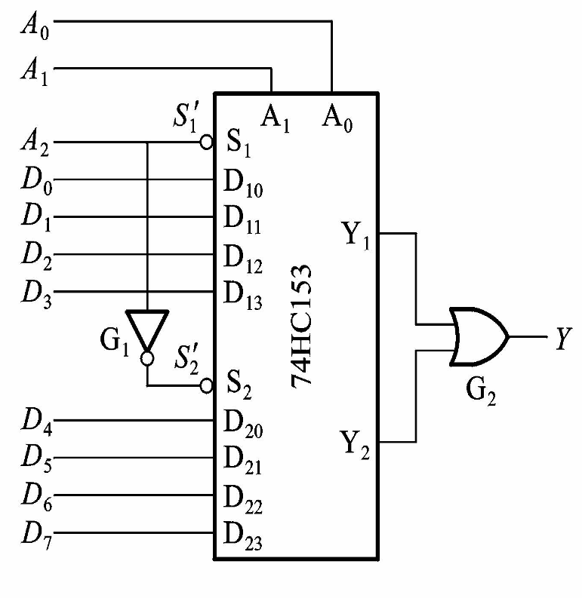
试用双4选1数据选择器74HC153组成8选1数据选择器
使用通道编号最高位A₂作为片选信号进行扩展。当A₂=0时，选择低4通道，当A₂=1时，选择高4通道。
两片4选1数据选择器输出相或为8选1输出Y。

Slide 68
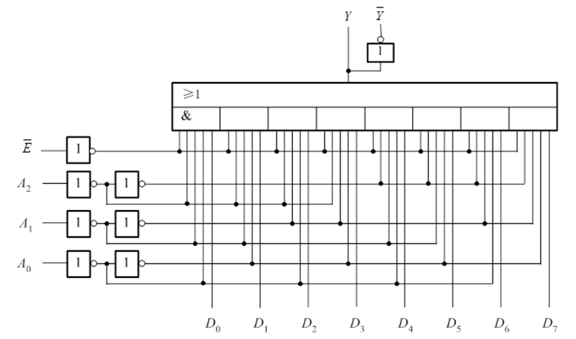
8选1数据选择器——74LS151

Slide 69
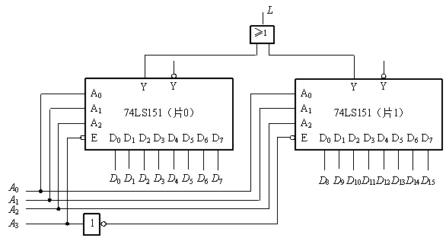
扩展为16选1数据选择器
Notes:
2015-10-19

Slide 70
使用数据选择器实现逻辑函数
逻辑表达式：
Y=m₀D₀+m₁D₁+m₂D₂+m₃D₃+…+m_{n}D_{n}
=∑m_{i}D_{i}; i=0,1,2,…,n-1;
n选1数据选择器。
m_{i}：输入地址码。
由于数据选择器输出是各最小项与上输入项之和，那么用它可以非常方便地实现逻辑运算表达式。

Slide 71
例：用8选1MUX实现逻辑函数
解：
令A2=A，A1=B，A0=C，D0=D1=D3=D6=D7=1，D2=D4=D5=0时，则 L=Y。
则有如下电路。

Slide 72
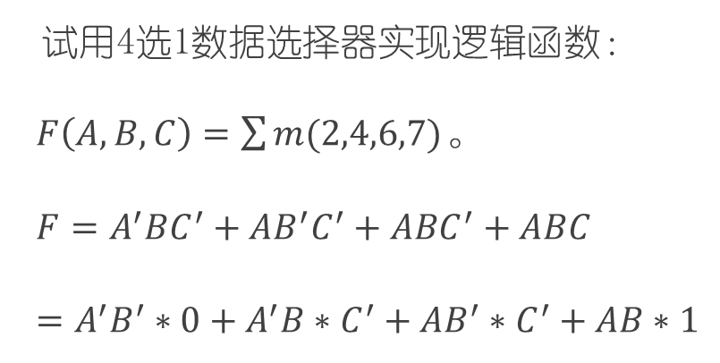
例9.11
试用4选1数据选择器实现逻辑函数：
$F\left(A,B,C\right)=\sum{m(2,4,6,7)}。$
$F=A^{′}BC^{′}+AB^{′}C^{′}+ABC^{′}+ABC$
$=A^{′}B^{′}∗0+A^{′}B∗C^{′}+AB^{′}∗C^{′}+AB∗1$
B
0
A
1
MUX
EN
0
1
2
3
C
0
1

Slide 73
用数据选择器实现逻辑函数要点
当逻辑函数的变量个数与数据选择器地址位数相等时，可直接用数据选择器来实现所要实现的逻辑函数。
当逻辑函数的变量个数多于数据选择器地址位数时，应分离出多余变量，将余下的变量分别有序地加到数据选择器的数据输入端。
一个数据选择器只能用来实现一个多输入变量的单输出逻辑函数。

Slide 74
实现并行数据的串行传输

Slide 75
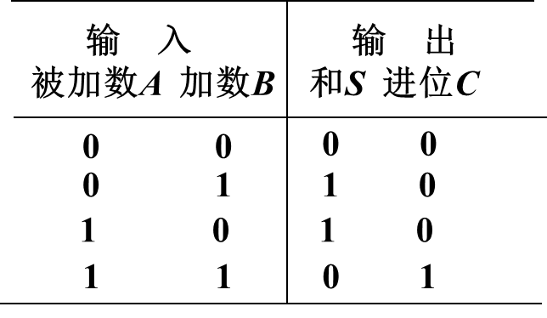
3.4.4 加法器
1位半加器：半加器是只考虑两个1位二进制数相加，不考虑低位的进位。
真值表：
逻辑表达式与逻辑图：

Slide 76
1位全加器
真值表：
A B C_{I} | S C_{O}
0 0 0 0 0 1 0 1 0 0 1 1 1 0 0 1 0 1 1 1 0 1 1 1 | 0 0 1 0 1 0 0 1 1 0 0 1 0 1 1 1

Slide 77




用半加器构成全加器
CI
Σ
$$A⨁B⨁CI$$
S
$$A⨁B∙CI$$
CO
$$≥1$$
CO
A
Σ
S
$$A⨁B$$
B
CO
AB

Slide 78
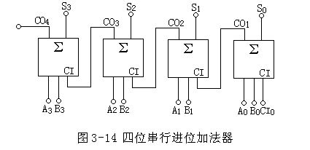
N位加法器
串行进位加法器
Notes:
2018-11-23

Slide 79
超前进位加法器
串行加法器速度比较慢。超前进位加法器可以根据加数和进位直接形成进位的逻辑运算。
某一位产生进位的条件是：
设G_{i}＝A_{i}B_{i}为进位生成函数，P_{i}＝ A_{i}＋B_{i}为进位传递函数，则上式可写成：

Slide 80
超前进位电路
本位和：

Slide 81
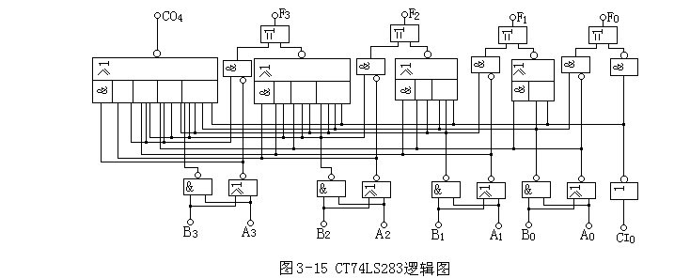
4位超前进位加法器逻辑图
本位异或运算
超前进位运算
G_{i}’
P_{i}’

Slide 82
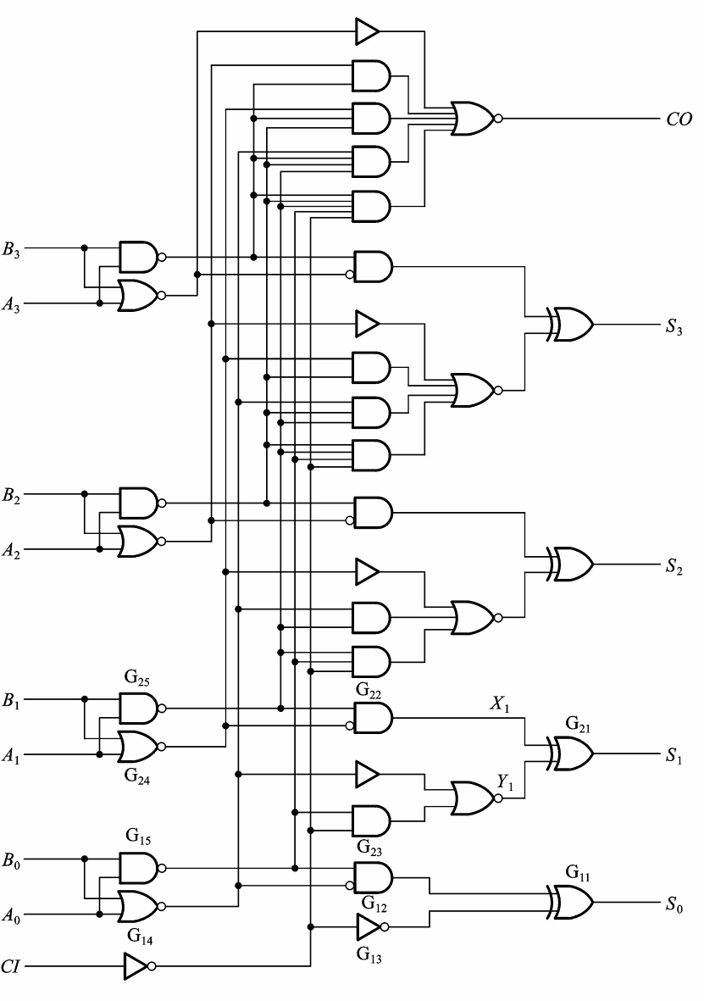
4 位超前进位加法器74LS283

Slide 83
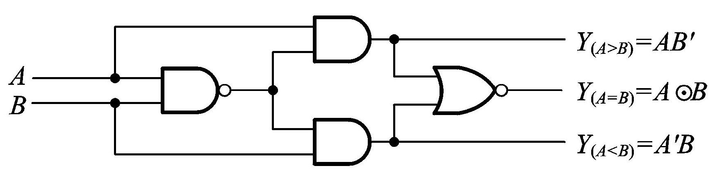
3.4.5 数值比较器
比较两个二进制数的大小。输出三种情况：A>B,A=B,A<B。
1位比较器

Slide 84
多位比较器
在比较两个多位数的大小时，必须自高位向低位逐位比较。
4位比较器逻辑表达式

Slide 85
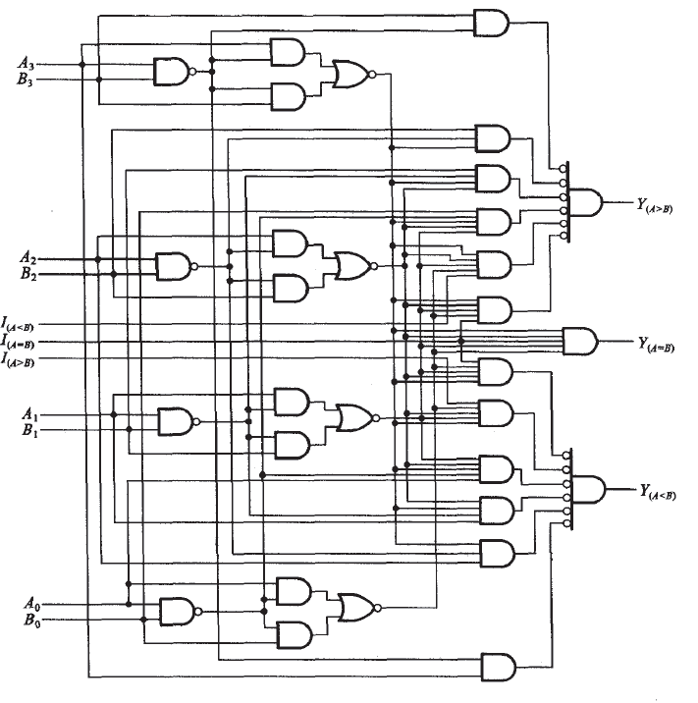
集成4位二进制比较器74LS85的内部逻辑电路
它有三个附加输入端I(A<B)、 I(A＝B) 和I(A>B)，用于扩展。当比较两个4位数时，应使I(A<B)=I(A>B)=0，I(A=B)=1。
来自低位的比较结果。

Slide 86
74LS85内部逻辑表达式
Notes:
2017-11-20/9-11,9-12(2),9-13(3),9-14

Slide 87
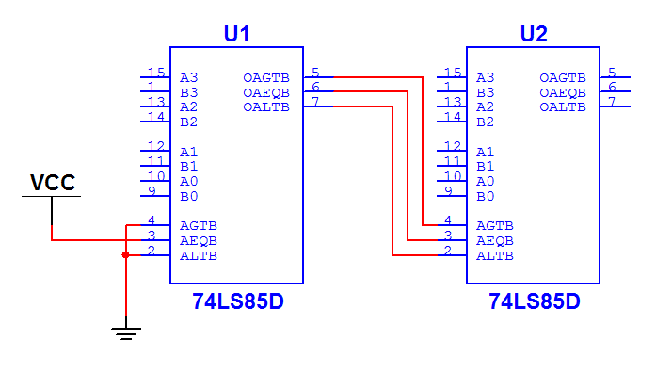
试用两片74LS85组成一个8位数值比较器。
串行接法
低4位
高4位
Notes:
2017-11-21/9-8，9-11,9-12(2),9-13(3),9-14

Slide 88
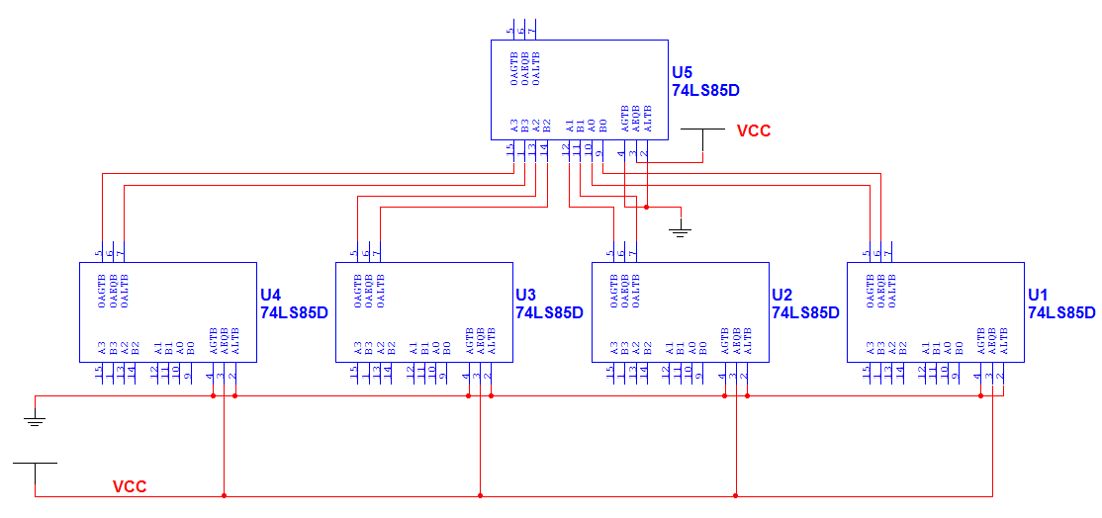
16位并行比较
高4位
低4位
Notes:
2016-10-27,3-27,3-28,3-29

Slide 89
本章小结
熟练掌握组合逻辑电路分析和设计方法；
熟练掌握常用组合逻辑器件的逻辑功能及使用方法，正确理解其工作原理。
编码器（普通与优先，二进制与二-十进制）
译码器（二进制与二-十进制）
显示译码器
数据选择器
加法器
数值比较器
Notes:
2015-10-26

